Slide 1

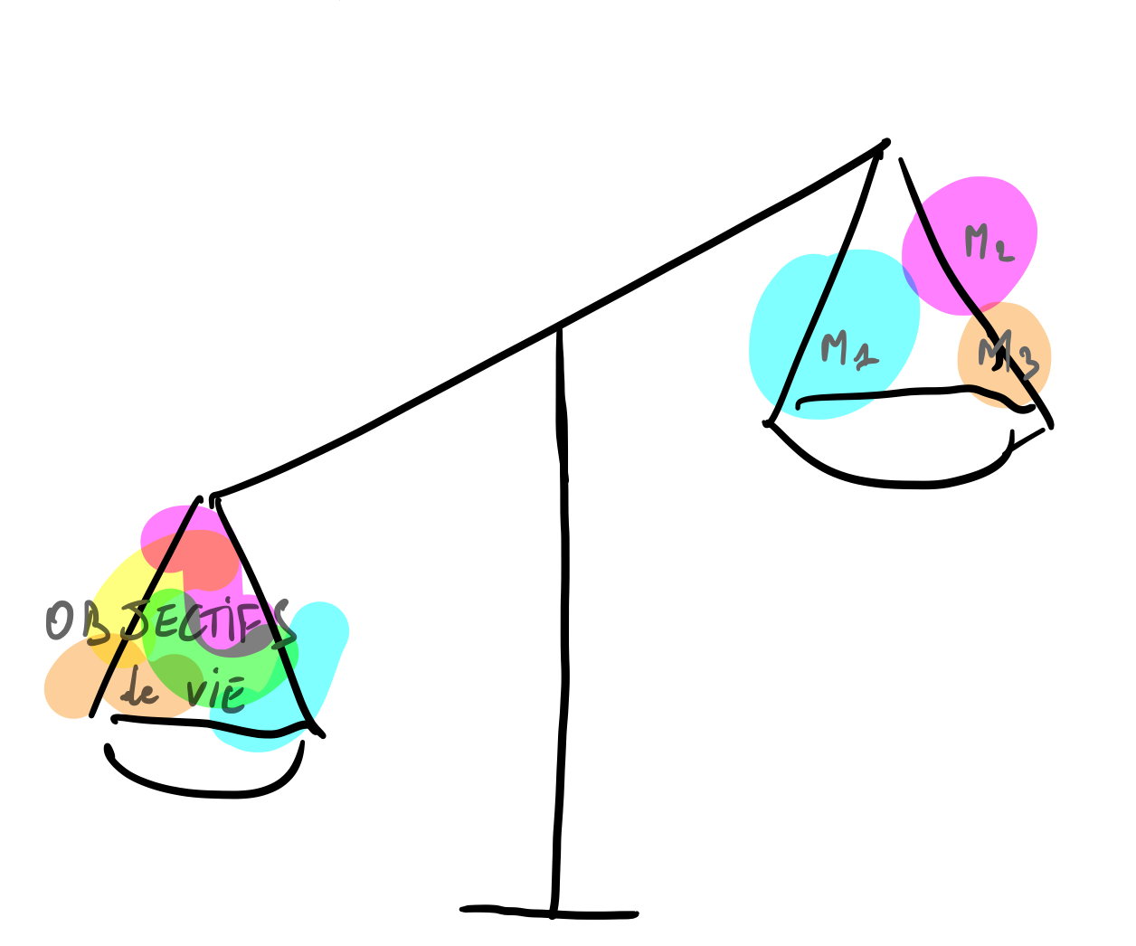




Mise en œuvre des soins centrés sur les objectifs de vie du patient en Belgique (Goal oriented care) : premiers retours d’un travail d’implémentation
JeanLuc Belche
Thérèse VanDurme
Isabelle Heymans

Slide 2
Menu du jour
Présentation
Situation clinique
Définition
Concepts
En pratique
  Roue d’implémentation
  Outils
  Implémentation
Perspectives

Slide 3












Situation clinique
C’est moi (MG)!

Slide 4

















Situation clinique
C’est moi (MG)!

Slide 5
Situation clinique
C’est moi (MG)!

Slide 6
Définition?

Slide 7
Goal oriented care= ?
« Mal nommer les choses participer au malheur du monde »
Albert Camus
NL= doelgericht zorg
Et en français cela donne quoi?
Litt: Soins orientés vers les objectifs?
FRB: Soins centrés sur les objectifs de vie de la personne?
mais care=soins? Ou aide et soins?
…

Slide 8
GOC
Pas de définition univoque dans la littérature
Pas de critères définis…
Le concept est évoqué et défendu…moins la manière pour y arriver
Minimum commun?
Partir de la définition de la santé
Partir des définitions proposées dans la littérature scientifique

Slide 9
Et si on partait de la définition de la santé?
OMS
  « La santé est un état de complet bien-être physique, mental et social et ne consiste pas seulement en une absence de maladie ou d’infirmité. »
Richard Smith (BMJ)
  « La santé est la capacité de réaliser ce qui compte le plus pour soi »
  Freud: « La santé c’est la capacité d’aimer et de travailler »
C’est ce que l’on aime faire qui va quand même nous donner la force de nous lever le matin!
Pascal Godfirnon. Assosications de patients sclérodermiques de Belgique
Richer Smith: The end of disease and the beginning of health
https://blogs.bmj.com/bmj/2008/07/08/richard-smith-the-end-of-disease-and-the-beginning-of-health/
https://www.who.int/fr/about/governance/constitution
https://blogs.bmj.com/bmj/2009/01/05/richard-smith-can-poetry-define-health/

Slide 10

Thèmes retrouvés dans les définitions GOC
personalized care plans, process of care, realistic treatment goals, guide health care professionals, prioritization of health problems
compatible with one’s values and preferences, reach one’s full human potential, patient’s individual health goals, patients’ life and health goals, priorities, needs, preferences and values of patients, takes patient preferences into account
do the things they enjoy, meaningful; variety of dimensions
co-creating, co-created with the person, between the physician and patient, thorough interaction assessment
alternative
https://accept.kbs-frb.be/fr/goal-oriented-care-shared-language-and-co-creative-practice-health-and-social-care

Slide 11
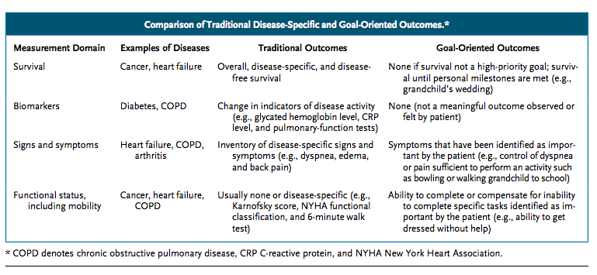
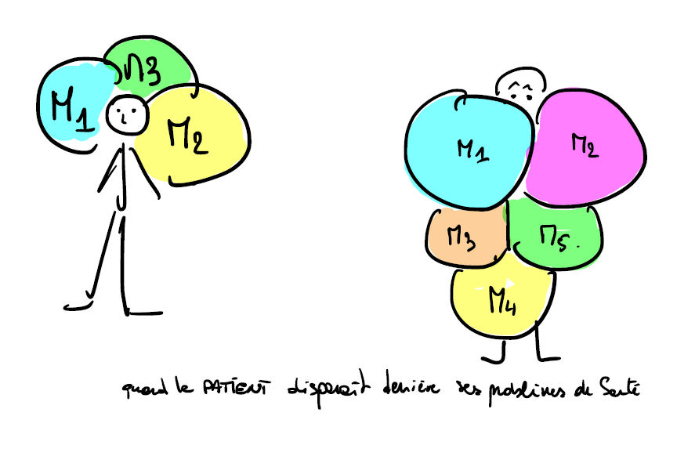
Historique du GOC
Depuis 1991: J. Mold
Constat: l’approche sur la maladie ne parvient pas à atteindre ses objectifs

Slide 12
Reuben DB, Tinetti ME. Goal-oriented patient care--an alternative health outcomes paradigm. N Engl J Med. 2012;366(9):777-9.

Slide 13
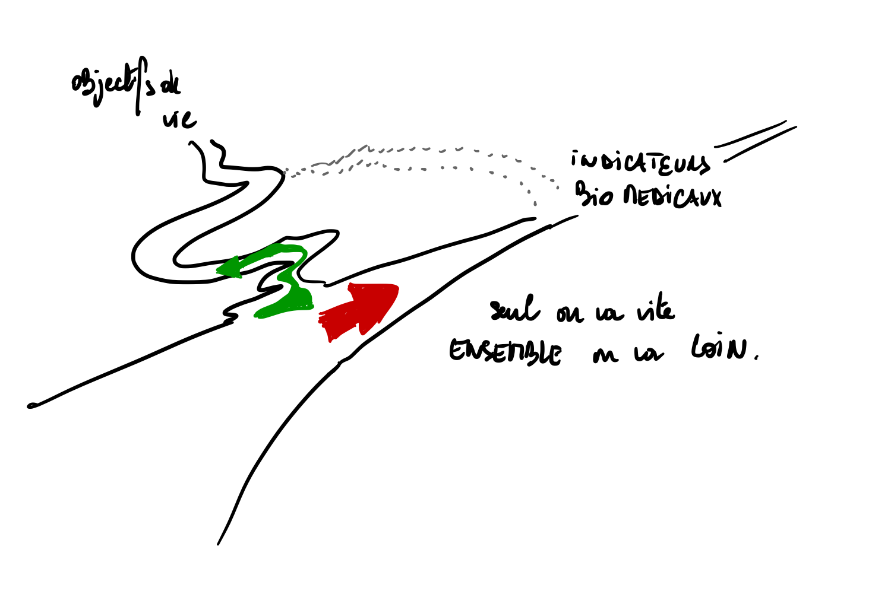
Reuben DB, Tinetti ME. Goal-oriented patient care--an alternative health outcomes paradigm. N Engl J Med. 2012;366(9):777-9.

Slide 14

Historique du GOC
Depuis 1991: J. Mold (ref)
Se rendre compte que l’approche sur la maladie ne parvient pas à atteindre ses objectifs
De la maladie chronique à la multimorbidité : quel impact sur l'organisation des soins de santé ?
Belche J-L, et al. Presse Med. (2015), http://dx.doi.org/10.1016/j.lpm.2015.05.016

Slide 15
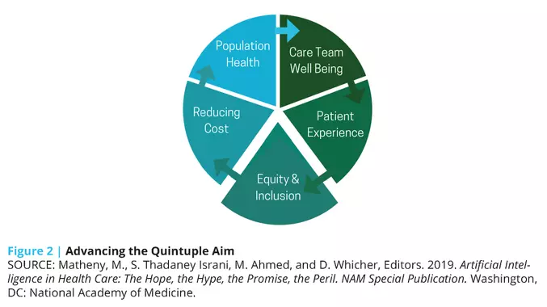
Apport pour le professionnel
Réalisation de plan de soins
Support à la décision…
  partagée avec le patient
  Partagée avec les autres intervenants impliqués activement
Optimisation des soins?
  Réaliste (patient/contexte)
  Qui bénéficie du support et de la motivation du patient
  En situation complexe (multimorbidité, personnes âgées, situation psycho-sociale complexe, soins palliatifs, etc.)

Slide 16
Objectif final: quintuple aim

Slide 17
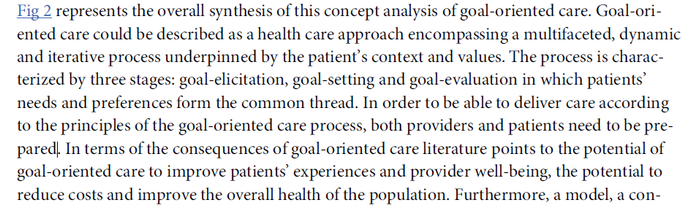
En résumé…
Boeykens D, Boeckxstaens P, De Sutter A, Lahousse L, Pype P, De Vriendt P, et al. (2022)
Goal-oriented care for patients with chronic conditions or multimorbidity in primary care: A scoping review and concept analysis. PLoS ONE 17(2): e0262843. https://doi.org/10.1371/journal.pone.0262843
« …une approche de (l’aide et des) soin(s) qui consiste en un processus multi-facette, dynamique, itératif basé sur les valeurs et le contexte du patient.
Le processus est caractérisé ^par 3 étapes: élicitation-expression, mise en œuvre, évaluation avec comme fil rouge les besoins et préférences du patient.
Les soignants et les patients doivent être préparés.
Les conséquences potentielles sont l’amélioration de l’expérience du patient, le bien-être professionnel, une réduction potentielle des coûts, une amélioration, globale de la santé de la population. »

Slide 18
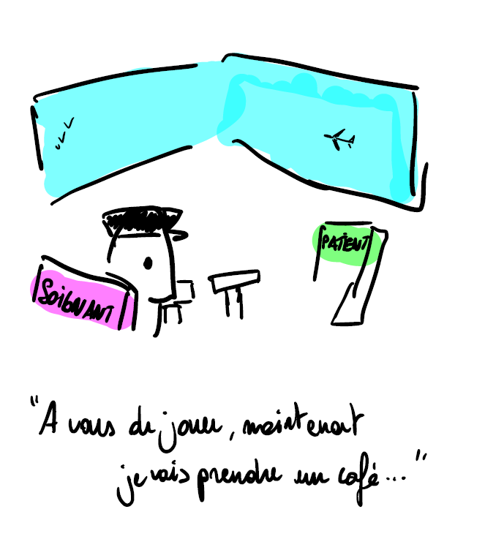
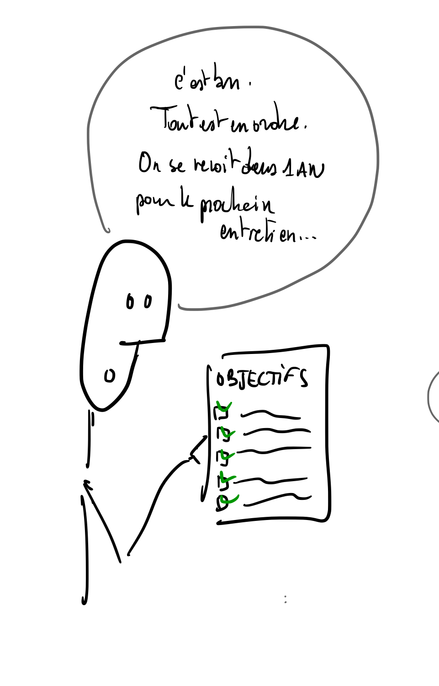
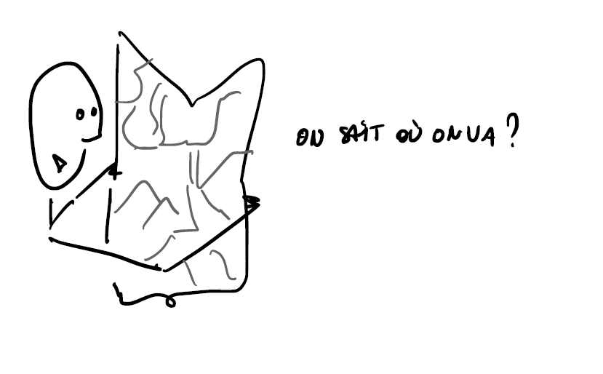
Ce que ce n’est pas…
Vous
Votre collègue

Slide 19
GOC et systèmes de santé actuel: menaces et opportunités
Menaces
Opportunités
Ce qui est mesurable est privilégié
Rationalisation
  Ou optimisation?
Plus de place pour le patient
  Loi sur le droit des patients
  Décision médicale partagée
Quintuple aim
Plus d’intégration des soins et d’approche pluridisplinaire
Littératie en santé

Slide 20
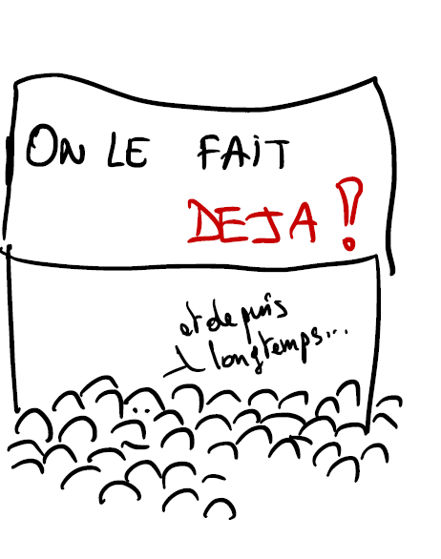
Thématiques proches
Compétences & outils

Slide 21
Autres thématiques/concepts proches
Décision médicale partagée
Education thérapeutique
Empowerment du patient
Multimorbidité
Soins complexes
Entretien motivationnel
Réduction des risques
…
Evidenced-based medicine
Notes:
Différents concepts
Plus ou moins proches
Pourrait permettre d’identifier des compétences utiles au niveau des professionnels
Elles comportent aussi certains limites
Exploration plus approfondie dans les prochains mois, avec BE.HIVE et l’équipe de Gand.

Slide 22
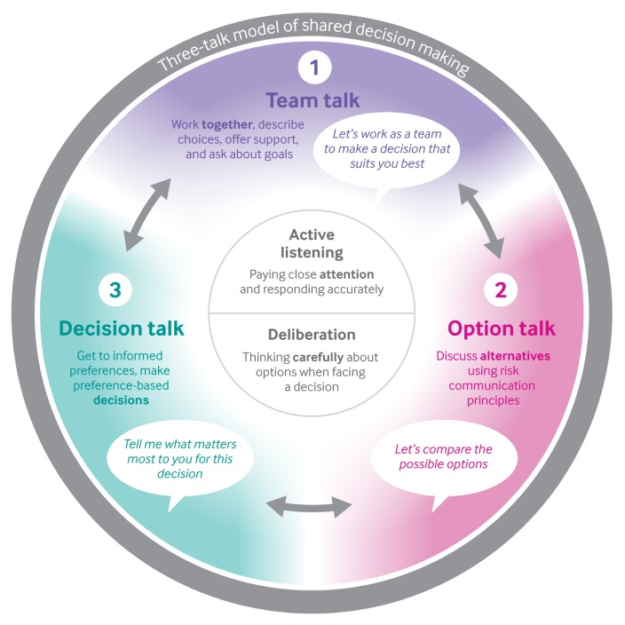

Décision médicale partagée

Slide 23
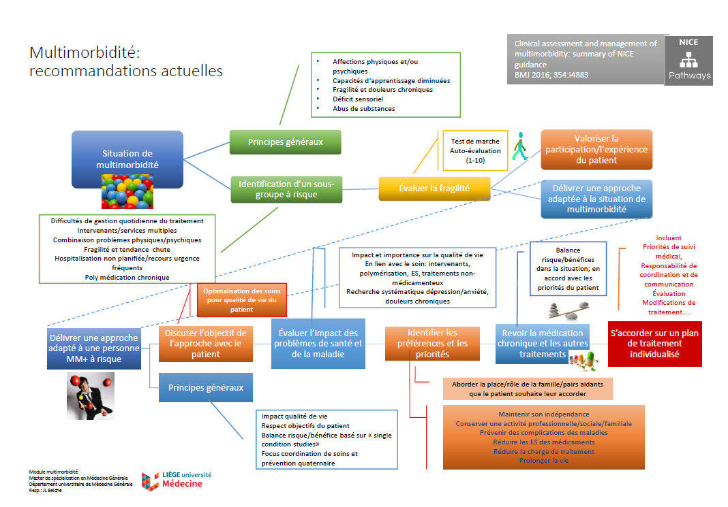

Slide 24
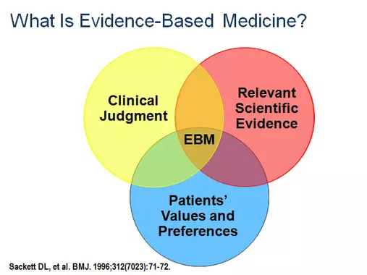

Slide 25
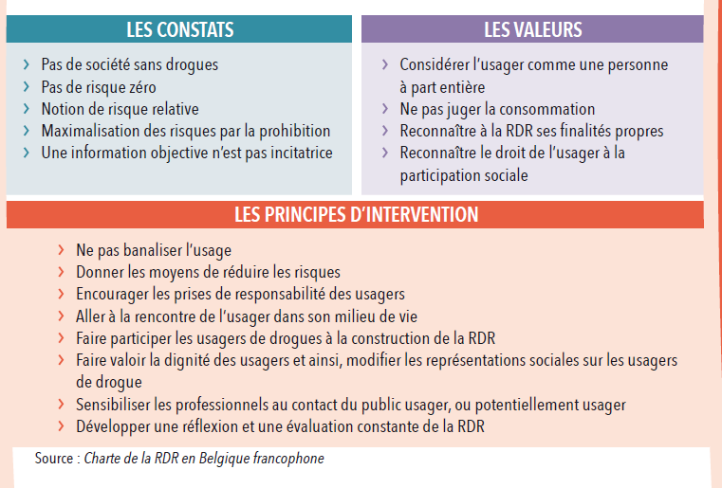


Slide 26
Autres thématiques/concepts proches
Décision médicale partagée
Education thérapeutique
Empowerment du patient
Multimorbidité
Soins complexes
Entretien motivationnel
Réduction des risques
To be continued
Doctorants Be.Hive
Vous!
Symposium automne 2023
Notes:
Différents concepts
Plus ou moins proches
Pourrait permettre d’identifier des compétences utiles au niveau des professionnels
Elles comportent aussi certains limites
Exploration plus approfondie dans les prochains mois, avec BE.HIVE et l’équipe de Gand.

Slide 27
Concepts
Thérèse Van Durme

Slide 28

La forêt et les arbres

Slide 29
Goal-Oriented care
Les soins ciblés
par rapport à d’autres concepts de soins et de bien-être
La forêt et les arbres
SUSANNE OP DE BEECK & ISABELLE HEYMANS
Notes:
La question posée est la suivante"Comment le concept de soins ciblés s'articule-t-il avec d'autres concepts de prise en charge et de bien-être ?". Nous voyons beaucoup de nouveaux concepts être mis en avant en peu de temps, mais qu'est-ce qu'ils signifient et comment ces concepts se rapportent-ils à la finalité des soins ?

Slide 30






Processus
Participants:
Anthierens Sybil
Belche Jean-Luc
Boeckxstaens Pauline
Boeykens Dagje
De Clerck Marlies
Di Biagi Béa
Haverals Reini
Herman Joanne
Hermans Karel
Hermans Koen
Heymans Isabelle
Huybrechts Ine
Kirkhove Delphine
Ledoux Anne
Raedemaeker
Anne-Françoise
Timmermans Lotte
Vandeputte Marie
Vanderick Claire
Vanneste Lotte
Van Durme Thérèse
Verté Emily
Dario Yves
Gombault Bénédicte
Vandensande Tinne
1
2
QUESTIONNAIRE
CO-CREATION
CO-CREATION
SYMPOSIUM
Notes:
Pour y réfléchir, nous avons formé un groupe composé principalement de membres des organisations initiatrices de ce symposium, à savoir la Fondation Roi Baudouin avec le Fonds Dr Daniel De Coninck, VIVEL, Be.Hive et l'Academie voor de Eerstelijn.

Slide 31

Processus
Participants:
Anthierens Sybil
Belche Jean-Luc
Boeckxstaens Pauline
Boeykens Dagje
De Clerck Marlies
Di Biagi Béa
Haverals Reini
Herman Joanne
Hermans Karel
Hermans Koen
Heymans Isabelle
Huybrechts Ine
Kirkhove Delphine
Ledoux Anne
Raedemaeker
Anne-Françoise
Timmermans Lotte
Vandeputte Marie
Vanderick Claire
Vanneste Lotte
Van Durme Thérèse
Verté Emily
Dario Yves
Gombault Bénédicte
Vandensande Tinne
1
2
QUESTIONNAIRE
CO-CREATION
CO-CREATION
SYMPOSIUM
50
Notes:
Dans une première phase, Susanne a utilisé un questionnaire pour évaluer quels concepts (soins et bien-être) sont liés aux soins ciblés.

Slide 32


Processus
Participants:
Anthierens Sybil
Belche Jean-Luc
Boeckxstaens Pauline
Boeykens Dagje
De Clerck Marlies
Di Biagi Béa
Haverals Reini
Herman Joanne
Hermans Karel
Hermans Koen
Heymans Isabelle
Huybrechts Ine
Kirkhove Delphine
Ledoux Anne
Raedemaeker
Anne-Françoise
Timmermans Lotte
Vandeputte Marie
Vanderick Claire
Vanneste Lotte
Van Durme Thérèse
Verté Emily
Dario Yves
Gombault Bénédicte
Vandensande Tinne
1
2
QUESTIONNAIRE
CO-CREATION
CO-CREATION
SYMPOSIUM
Notes:
Nous avons ensuite organisé ensemble deux sessions : la première session était divisée en un atelier néerlandophone et un atelier francophone.
La deuxième session s'est tenue conjointement.
Les personnes qui ont participé à l'un ou aux deux moments peuvent être lues sur le côté droit de l'écran.

Slide 33


Processus
Participants:
Anthierens Sybil
Belche Jean-Luc
Boeckxstaens Pauline
Boeykens Dagje
De Clerck Marlies
Di Biagi Béa
Haverals Reini
Herman Joanne
Hermans Karel
Hermans Koen
Heymans Isabelle
Huybrechts Ine
Kirkhove Delphine
Ledoux Anne
Raedemaeker Anne-Françoise
Timmermans Lotte
Vandeputte Marie
Vanderick Claire
Vanneste Lotte
Van Durme Thérèse
Verté Emily
Dario Yves
Gombault Bénédicte
Vandensande Tinne
1
2
QUESTIONNAIRE
CO-CREATION
CO-CREATION
SYMPOSIUM
Notes:
Aujourd'hui, j’ai le plaisir de vous en expliquer les résultats et nous pourrons en discuter après l’ensemble de la présentation.
Comme vous le remarquerez, l'objectif de cette partie est de vous fournir quelques cadres mieux comprendre comment donner corps aux soins et au bien-être ensemble.
Ceci n'est donc certainement pas une histoire finie,

Slide 34
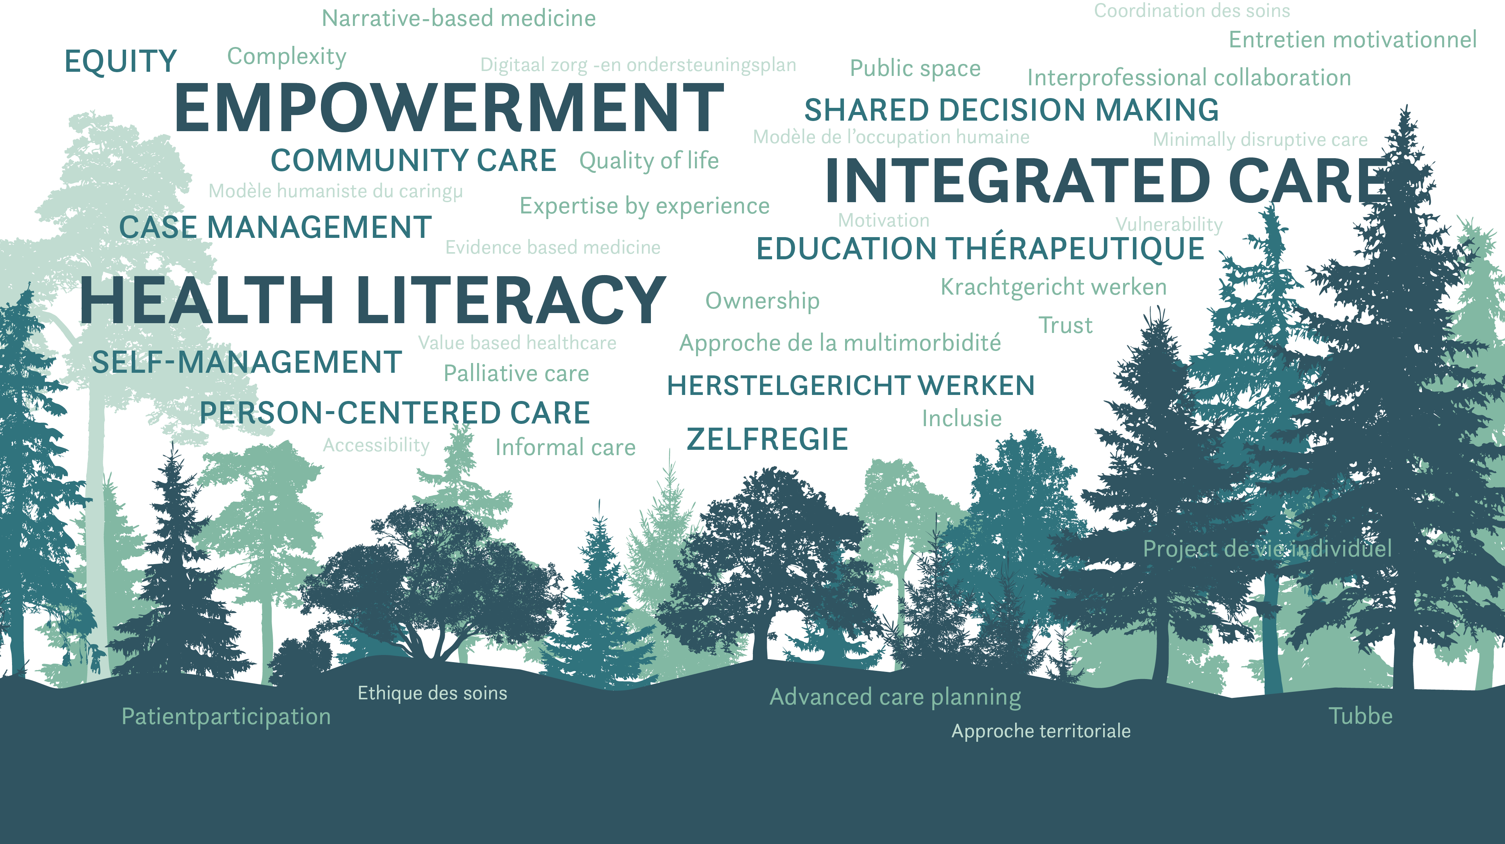
Notes:
En examinant les différents arbres de la forêt, Susanne a pu recueillir environ 50 concepts différents grâce au questionnaire. Cette multiplicité de termes indique une prolifération de concepts, une complexité et un changement, un système (de santé et de bien-être dans ce cas) cherchant une voie à suivre, vers quelque chose qu'il ne connaît pas encore.
Nous pouvons comprendre cette transition en cours à partir de tensions, un système qui se déséquilibre, causé par des forces internes (pensez, par exemple, aux nombreuses possibilités technologiques et à la recherche, mais avec un système qui est financièrement très tendu, connaît une pénurie de ressources humaines et présente un déséquilibre entre les secteurs).
D'autre part, il y a aussi des évolutions externes telles que le vieillissement de la population, des soins plus complexes et chroniques, la prise de conscience que les connaissances médicales ne pourront pas tout résoudre et la primauté croissante de la qualité de vie sur le nombre d'années de vie.
Pour mieux comprendre les transitions en cours, nous avons commencé à chercher un langage commun avec ce groupe. Un langage qui peut aider à comprendre les changements qui se manifestent.
De ce point de vue, nous avons commencé à examiner certains de ces concepts et nous avons constaté qu'il y avait beaucoup de similitudes entre eux. Ce n'est donc pas parce que vous avez moins d'affinités avec le concept des soins ciblés ou un concept apparenté, que les antécédents et déterminants ne sont pas les mêmes.

Slide 35
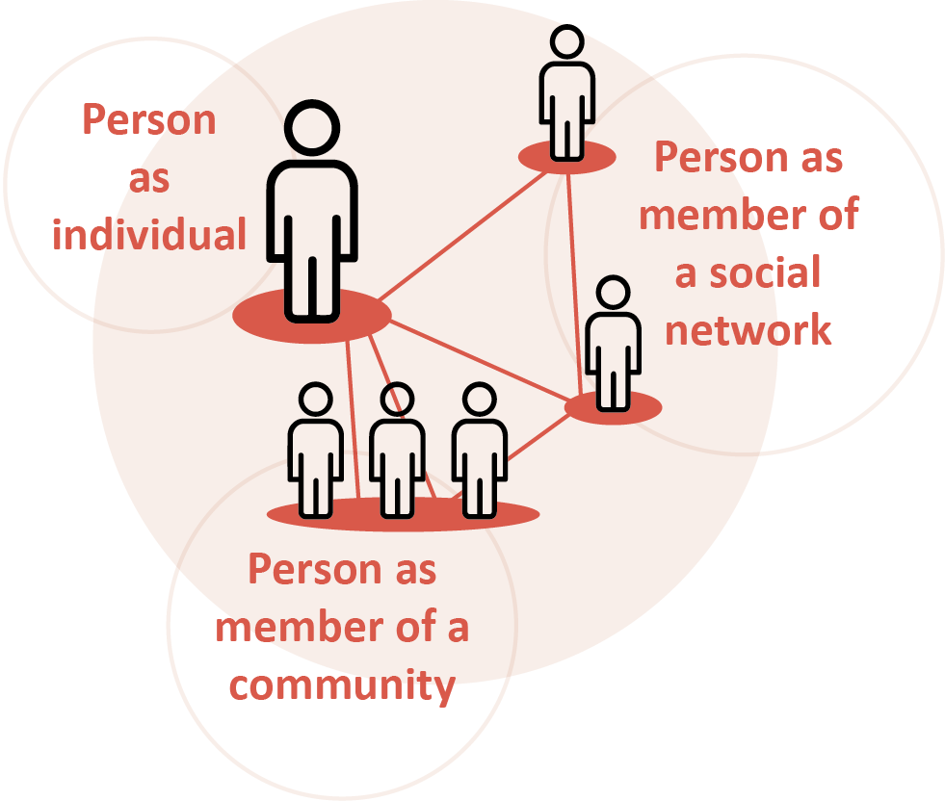
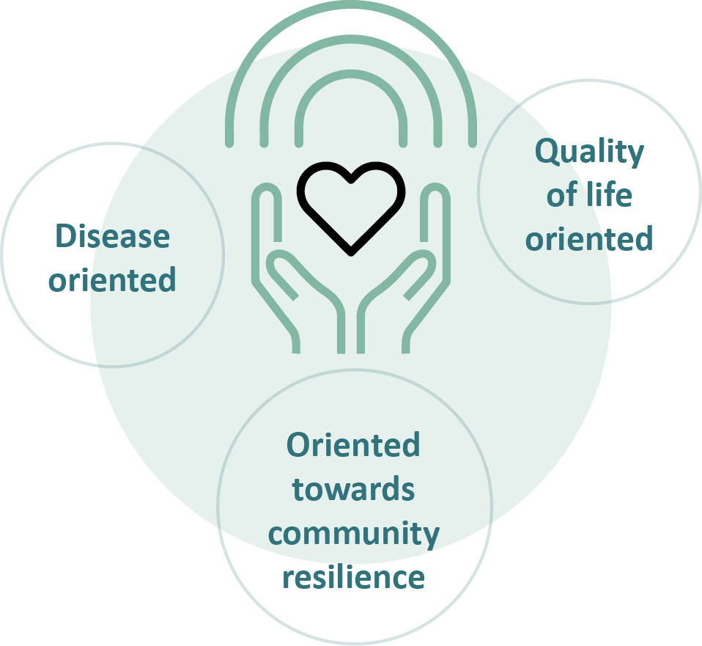
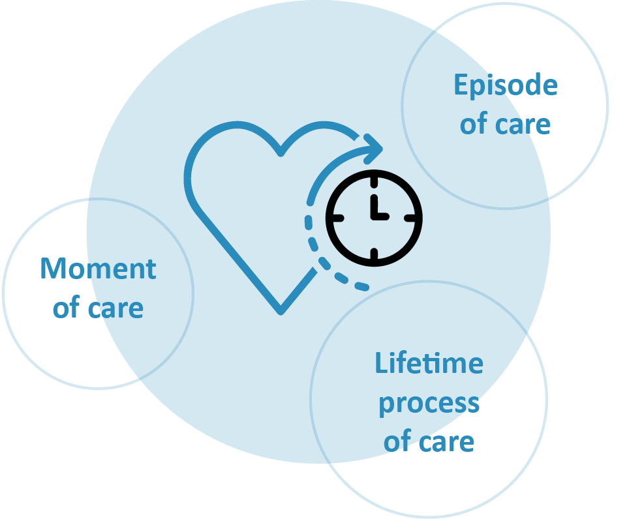
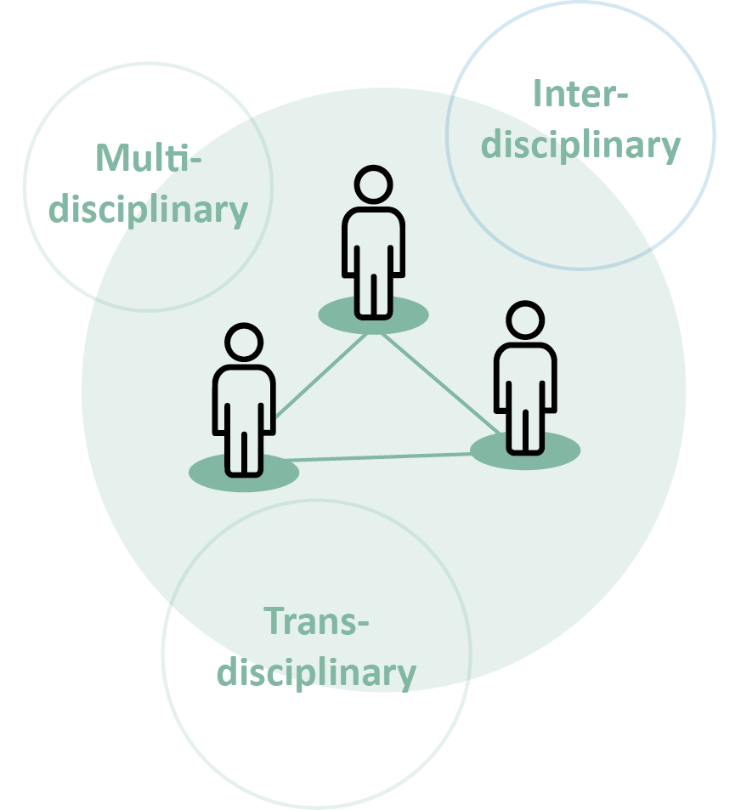
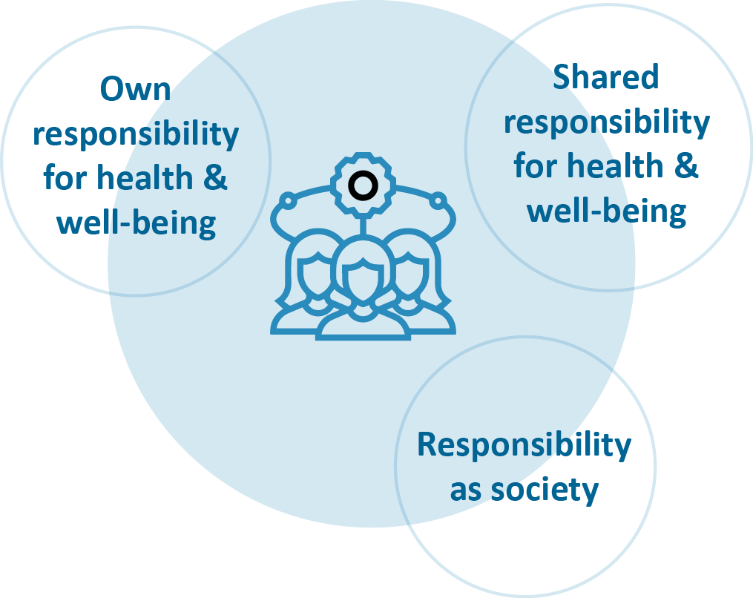
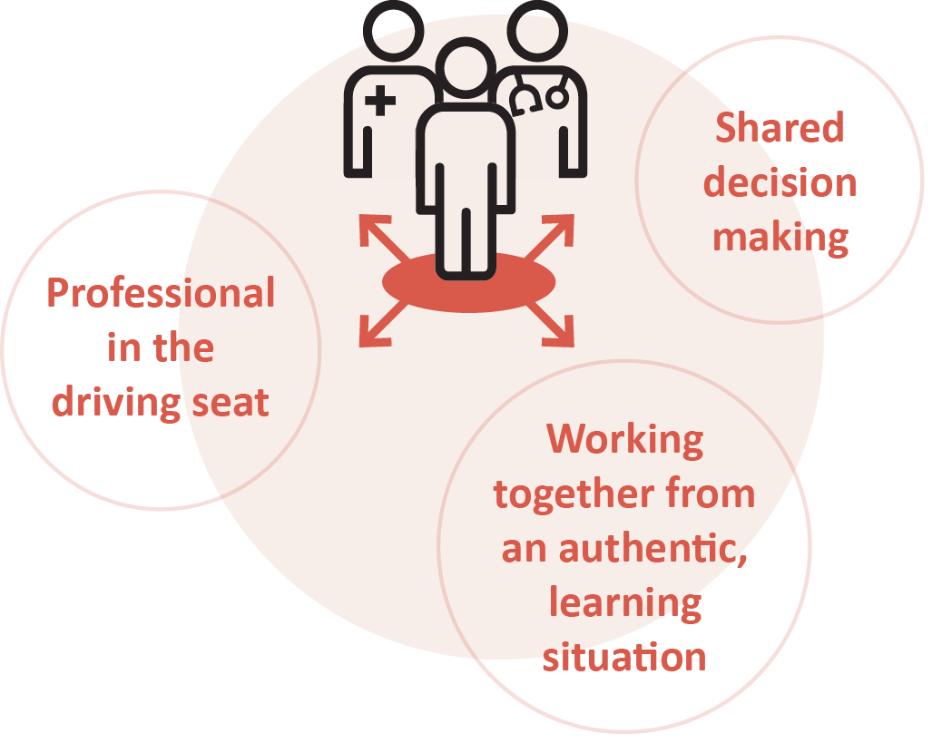
Différentes dimensions
Notes:
Au cours des différents entretiens, nous avons pu identifier un certain nombre de zones de tension. Ces champs de tension représentent les éléments auxquels chaque concept doit se rapporter (par exemple, un concept plus axé sur l'individu par rapport à un concept axé sur une population entière). Et, par extension, également où les professionnels et les citoyens doivent se situer volontairement dans un système de soins de santé (et une société) en pleine évolution.
Sur cette base, six dimensions ont émergé, chacune reflétant un choix.
En ayant des conversations à ce sujet, vous sentez que de nombreuses questions similaires sont sous-jacentes, par exemple le point de vue du groupe sur la façon de travailler ensemble ou la façon dont la personne est approchée et impliquée, l’est dans une relation d'égalité. D'un autre côté, il est également apparu qu'un changement est en train de s'opérer (par exemple, on passe d'une approche purement axée sur les maladies à une approche axée sur la qualité de vie et peut-être même parfois sur la manière dont la qualité de vie individuelle peut être intégrée et renforcer la résilience d'une communauté). En outre, il a également été mentionné qu'il est judicieux de savoir quand on prend telle ou telle position en tant que professionnel et qui, dans l'équipe, suit ensuite une autre perspective, par exemple.
Les différentes dimensions portent sur
Champ d'exercice - avec qui travaillez-vous ?
Obligation de rendre compte - responsabilité
Sujet de soins
Cadre temporel
Agence - qui prend la responsabilité
Collaboration
Ce qui ressort le plus de ces différentes dimensions est l'importance de partir d'une situation d'apprentissage authentique. Également appelée "pratique réflexive" tout au long des sessions. Et le désir de développer cela comme une attitude de base chez tout le monde (professionnel, citoyen) pour sortir ensemble de l’inégalité. Il s'agit alors de chercher le sens d'une question (pourquoi quelqu'un veut-il continuer à conduire une voiture aussi longtemps que possible), de rechercher les valeurs sous-jacentes, de se demander pourquoi nous faisons cela, ce que nous voulons réaliser avec cela et si cela contribue aux choses que nous recherchons.
Si nous examinons ces six dimensions, nous pouvons les classer en deux groupes et ces deux groupes guident en fait la transition.

Slide 36
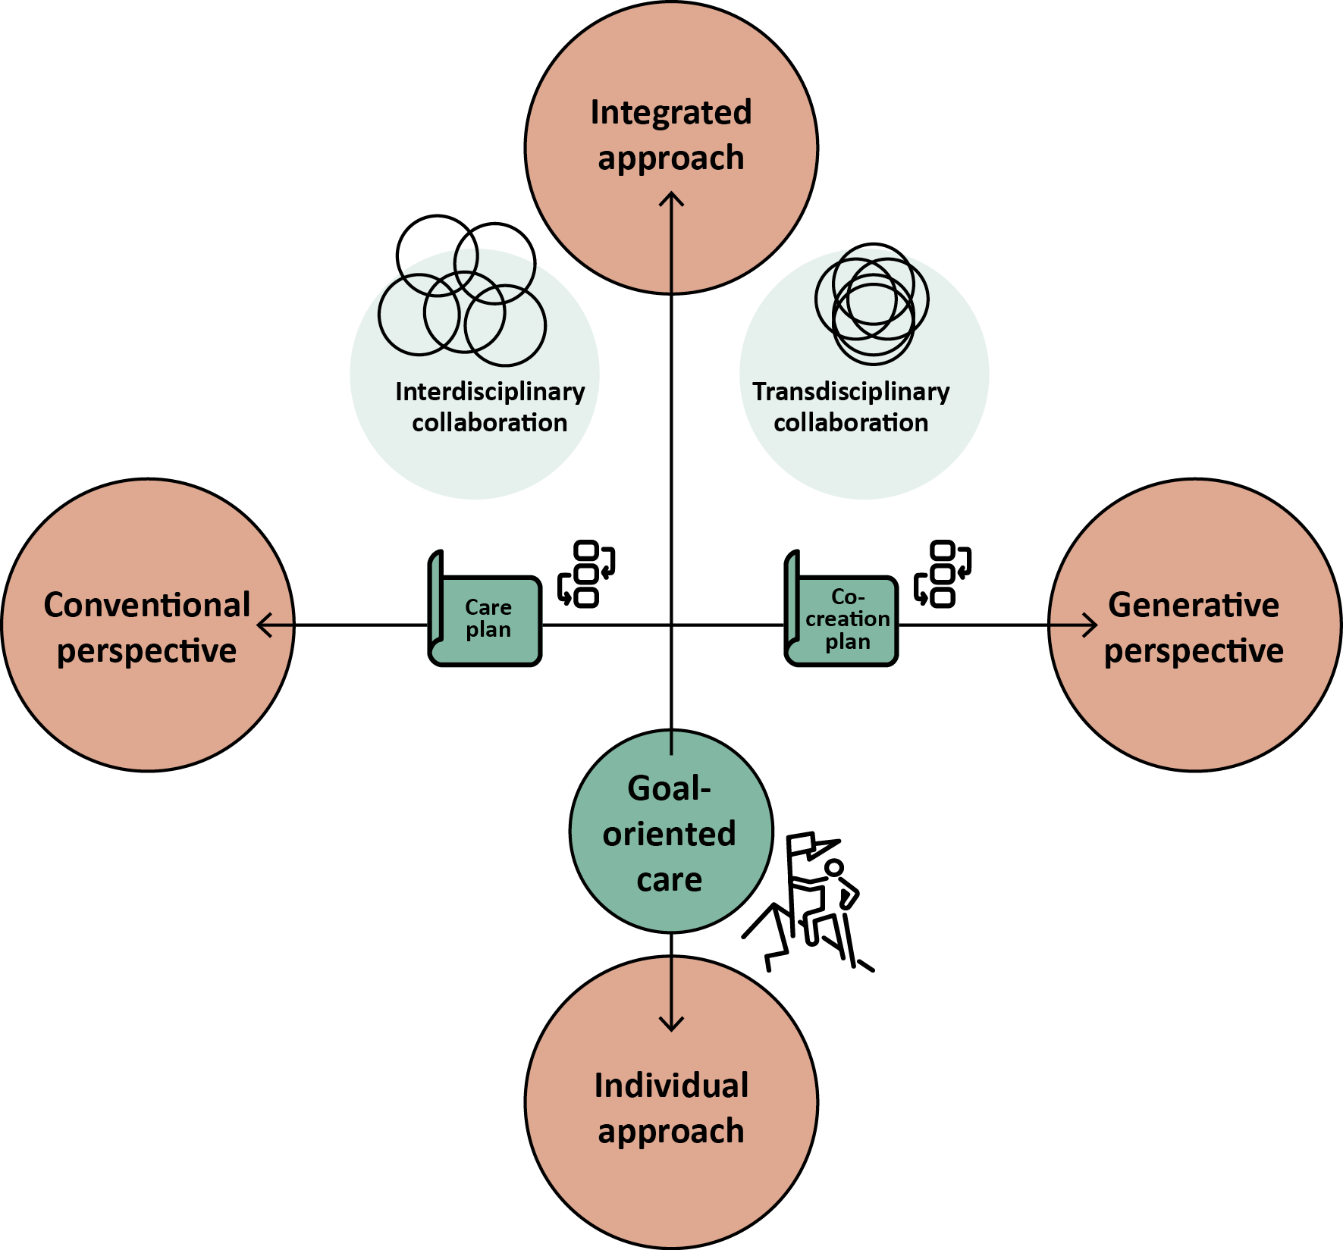
Leçons apprises?
Notes:
Ainsi, si nous essayons de regarder à travers les nombreux arbres, nous voyons deux directions bien distinctes et qui guident la transition.
D'un côté, il y a le désir de travailler de manière davantage centrée sur la personne, à partir d'une vision large, et de l'autre, la recherche d'un travail plus intégré.
Cela se reflète sur les axes X et Y, où sur l'axe X, d'une part, vous avez la perspective conventionnelle, par laquelle nous entendons plutôt le système tel que nous le connaissons, très technique, axé sur la résolution de problèmes, travaillant à partir de protocoles, de questionnaires standardisés,..., axé sur le curatif.
À droite, vous avez la perspective générative, qui est une vision très large et holistique, traitant de la complexité et le faisant dans une perspective de développement.
Sur l'axe Y, vous avez donc l'approche individuelle par rapport à l'approche intégrée.

Slide 37

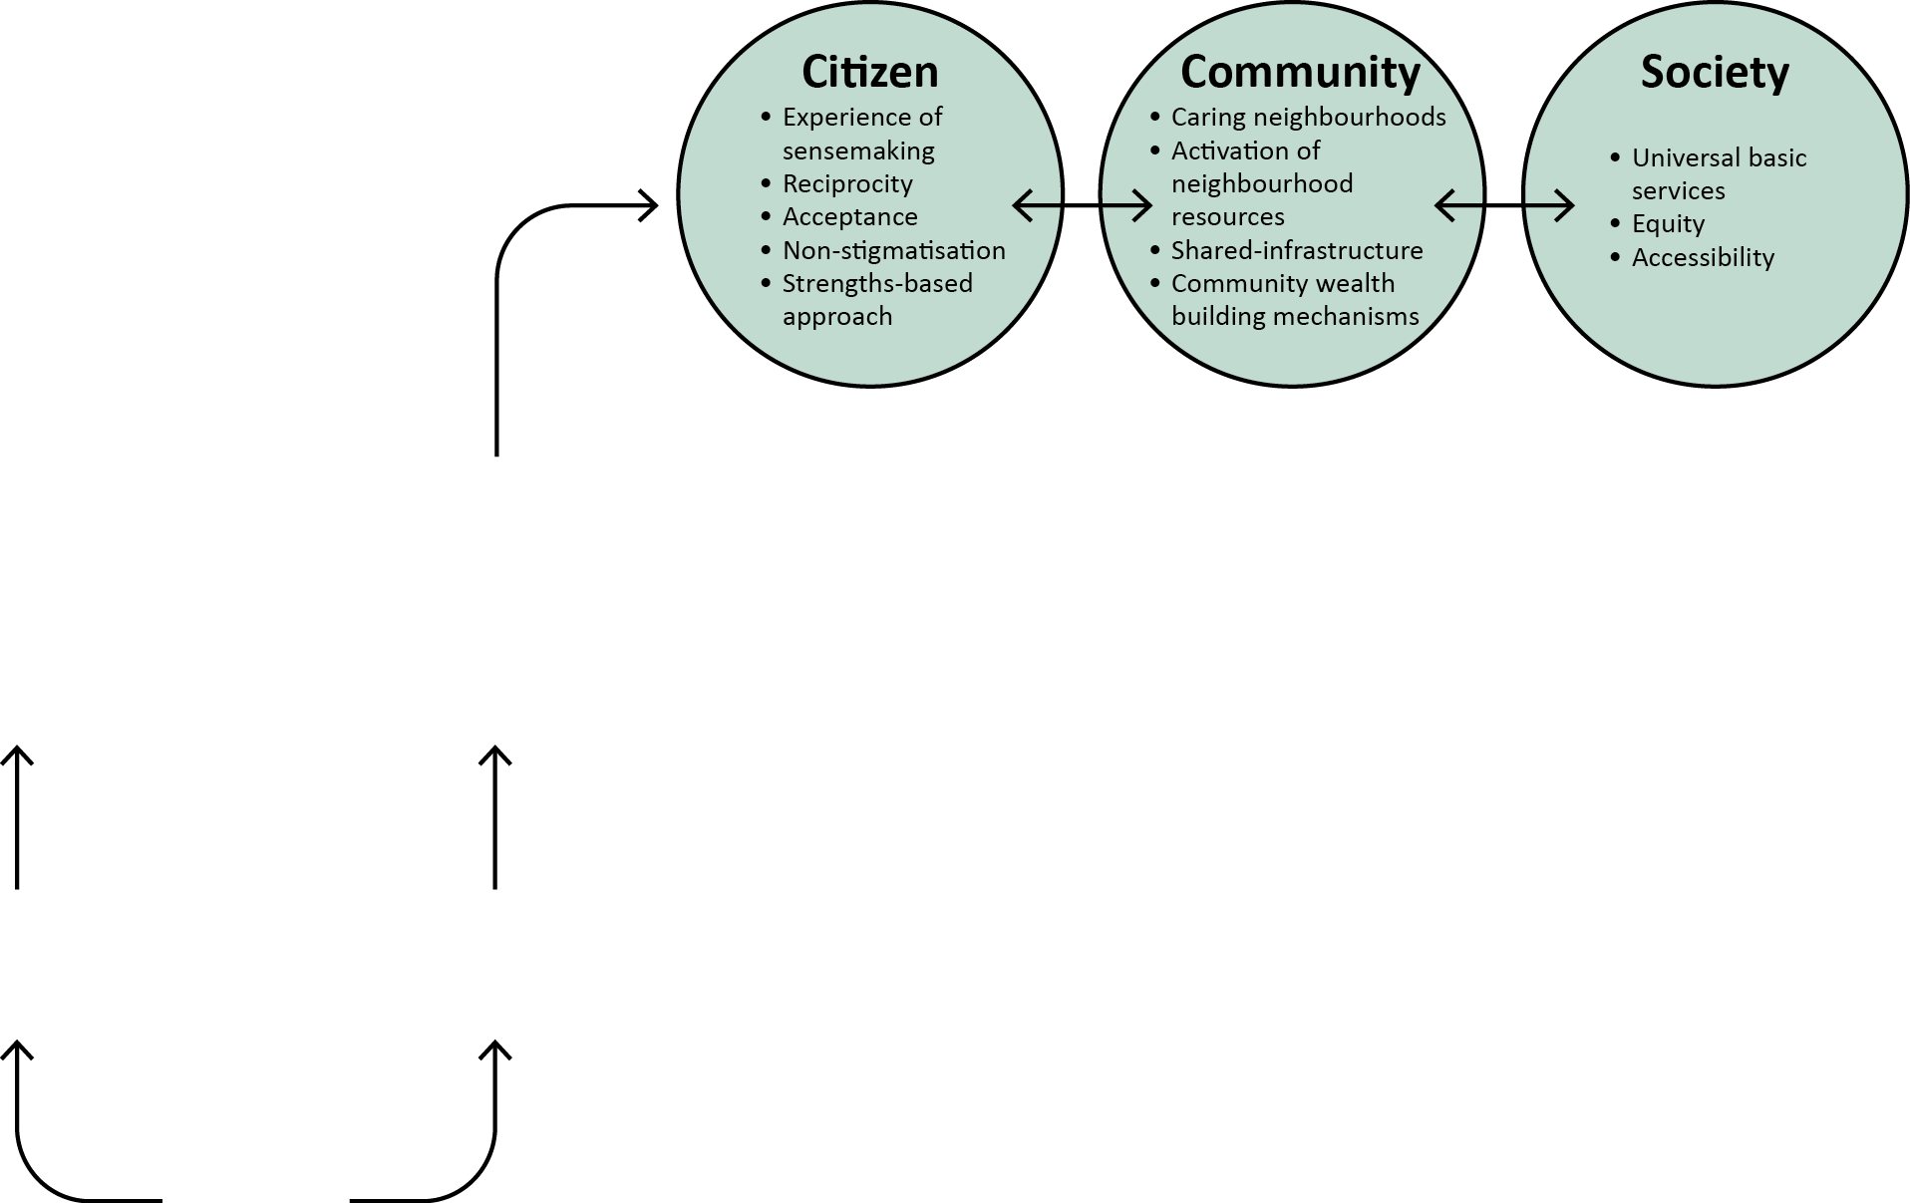
Notes:
Si l'on considère cette question sous l'angle des soins ciblés, on peut y voir deux tendances .
Tout d'abord, vous avez les soins ciblés vus d'un point de vue individuel (en utilisant les objectifs de vie pour façonner les soins).
Ici, le groupe tendait à aller vers davantage d’intégration.
L'autre tendance était de s'éloigner de la technique pour se rapprocher de l'aspect plus relationnel, plus global.
La question qui a été reprise ici est la suivante : quelles sont les limites des soins ciblés et jusqu'où peuvent-ils aller ?
Et de cette façon, à travers le processus, on pouvait sentir la recherche du groupe.
Vous pouvez effectuer le mouvement de bas en haut de manière conventionnelle. Grâce au plan de soins, vous pouvez créer un mouvement vers le haut, les professionnels travaillent ensemble autour de cela et commencent à coordonner.
Mais tout au long du processus, vous pouvez aussi constater que le plan de soins n'est pas suffisant pour travailler. Il faut autre chose, quelque chose qui permette ce processus de recherche dans lequel les personnes ayant besoin de soins et d'assistance, les citoyens, leur entourage, les professionnels des soins et de l'assistance sociale, mais aussi au-delà, sont tous impliqués. Il faut donc quelque chose de plus large, que nous avons provisoirement appelé plan de cocréation.
La collaboration transdisciplinaire (connaissances générales, sens commun, connaissances expérientielles, réseau informel) a le potentiel de s'étendre du citoyen à la communauté et à la société.
La réciprocité est créée, les communautés/quartiers sont renforcés et les services publics sont fournis avec une accessibilité maximale et une égalité (équité) à l'esprit dans tous les aspects.

Slide 38
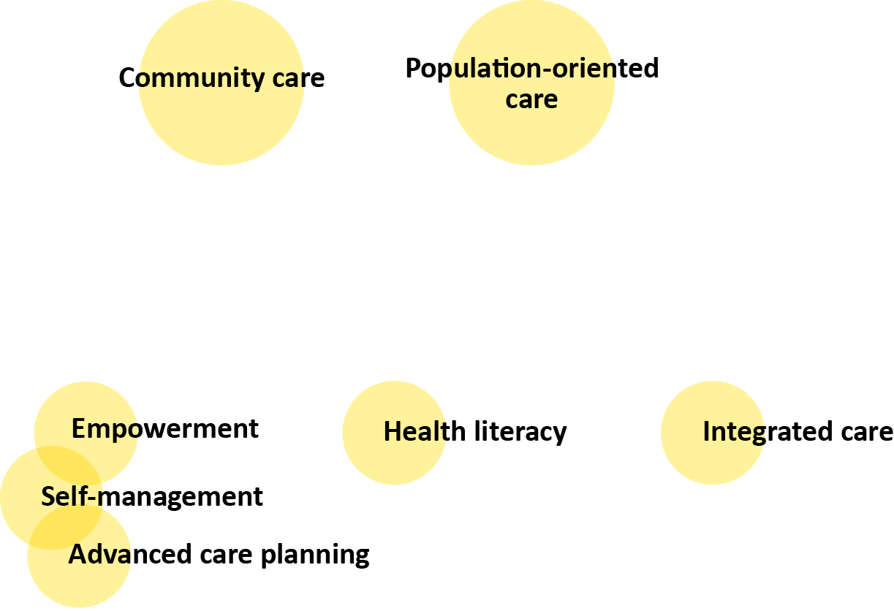
Notes:
Des concepts tels que l'autonomisation, l'autogestion, la planification précoce des soins peuvent être optimisés dans ce quadrant.
Vous pouvez également étoffer ces concepts à partir du quadrant inférieur gauche.

Slide 39
CRÉATION D’UN LANGAGE COMMUN
+ APPRENDRE À GÉRER LA COMPLEXITÉ,
PRATIQUES RÉFLEXIVES
CHANGEMENTS AU NIVEAU DU SYSTÈME:
CADRE CLAIR, FLEXIBLE, PRÉREQUIS OPTIMAUX (MODALITÉS DE FINANCEMENT, TEMPS, RESSOURCES)
PARADIGME SOUS-JACENT =
CIBLÉS SUR LA PERSONNE ET SES CAPACITÉS
COMBINAISON DES SAVOIRS ET LE FAIT DE NE PAS SAVOIR
Notes:
En plus des informations fournies par le tableau, un certain nombre d'éléments importants sont ressortis du groupe, qui favorisent la transition de la gauche vers la droite, et qui sont donc nécessaires pour les différents concepts.
La question la plus abstraite, mais aussi la plus fondamentale, est de savoir à partir de quel paradigme, de quelle image vous envisagez les soins et le bien-être. Il existe une tension entre le fait de se concentrer sur la maladie et celui de s'intéresser au bien-être et à la qualité de vie. Vous pouvez travailler à partir d'un appel aux responsabilités ou travailler à partir des points forts. Nous avons constaté qu'il est très déterminant de savoir avec quelles lunettes on regarde les concepts et qu'il y a beaucoup de points communs entre les lunettes. Ici, le groupe a clairement choisi de considérer les choses d'un point de vue holistique, axé sur la personne et ses forces, et de ne pas glorifier toutes les connaissances médicales et scientifiques, mais aussi d'accepter de ne pas savoir, de chercher ensemble et d'examiner les talents/forces pour commencer un voyage à partir de là dans l'égalité.
L'importance du changement systémique a également été soulignée. Il est nécessaire de disposer d'un cadre clair dans lequel il est possible de faire preuve de flexibilité pour façonner le processus, sa nature itérative. Les conditions préalables telles qu'un système de financement adapté, le temps et les ressources sont ici importantes.
Enfin, il y a l'importance de créer un langage commun, que nous essayons d'initier aujourd'hui. En tant que professionnels, mais aussi en tant que citoyens, apprendre à faire face à la complexité et à l'évolution rapide du monde dans lequel nous vivons aujourd'hui. Et ici, la pratique réflexive est un fondement important.

Slide 40
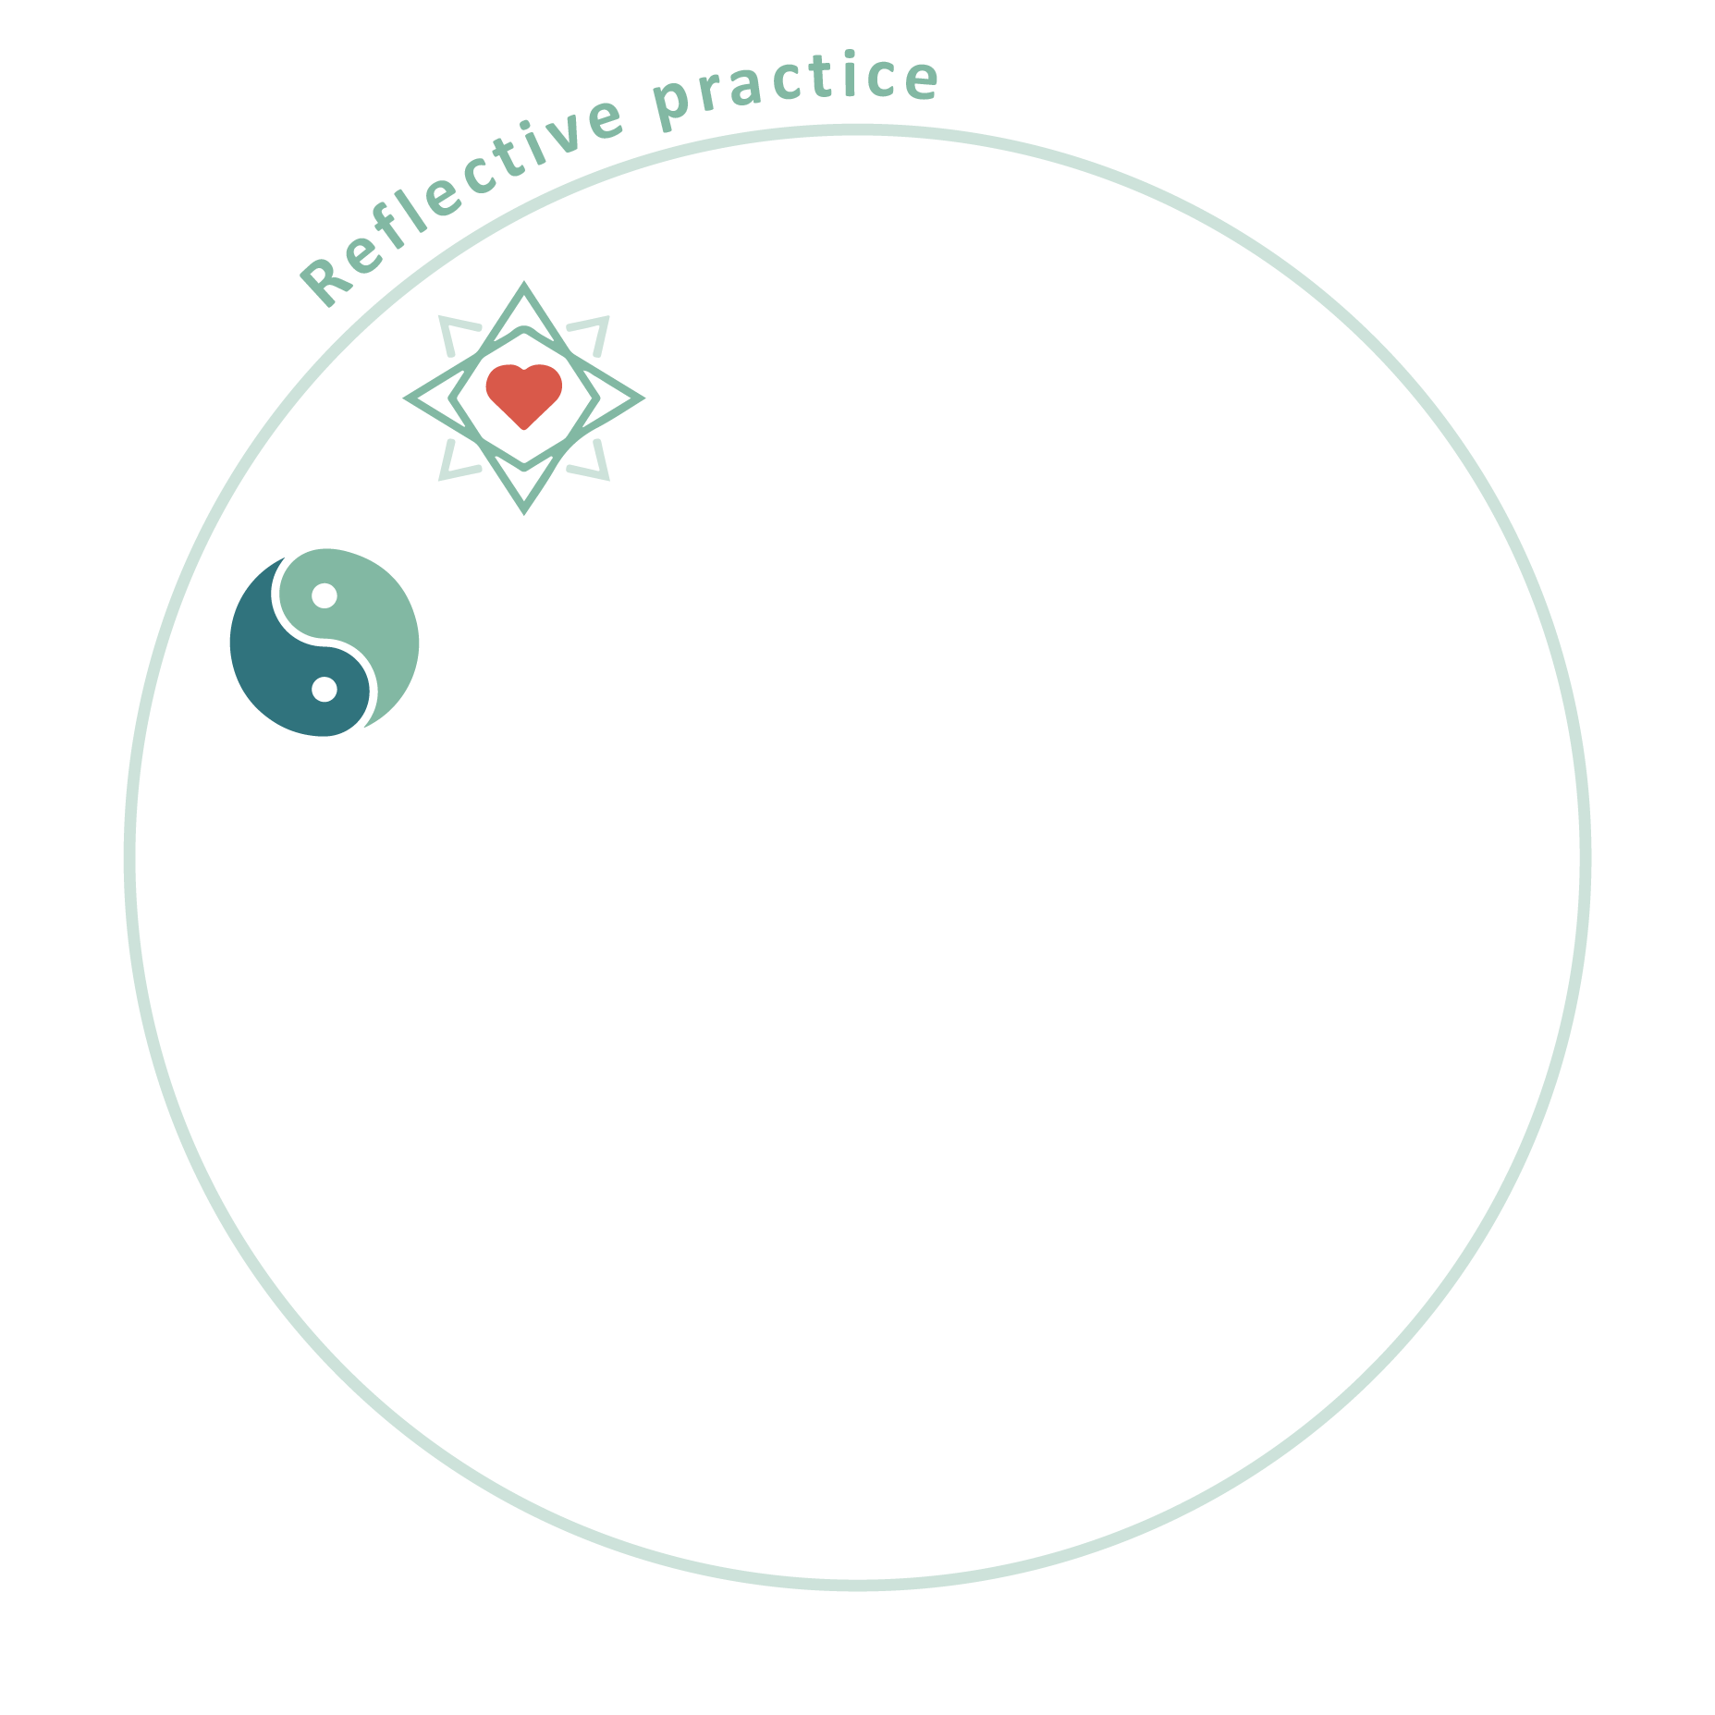
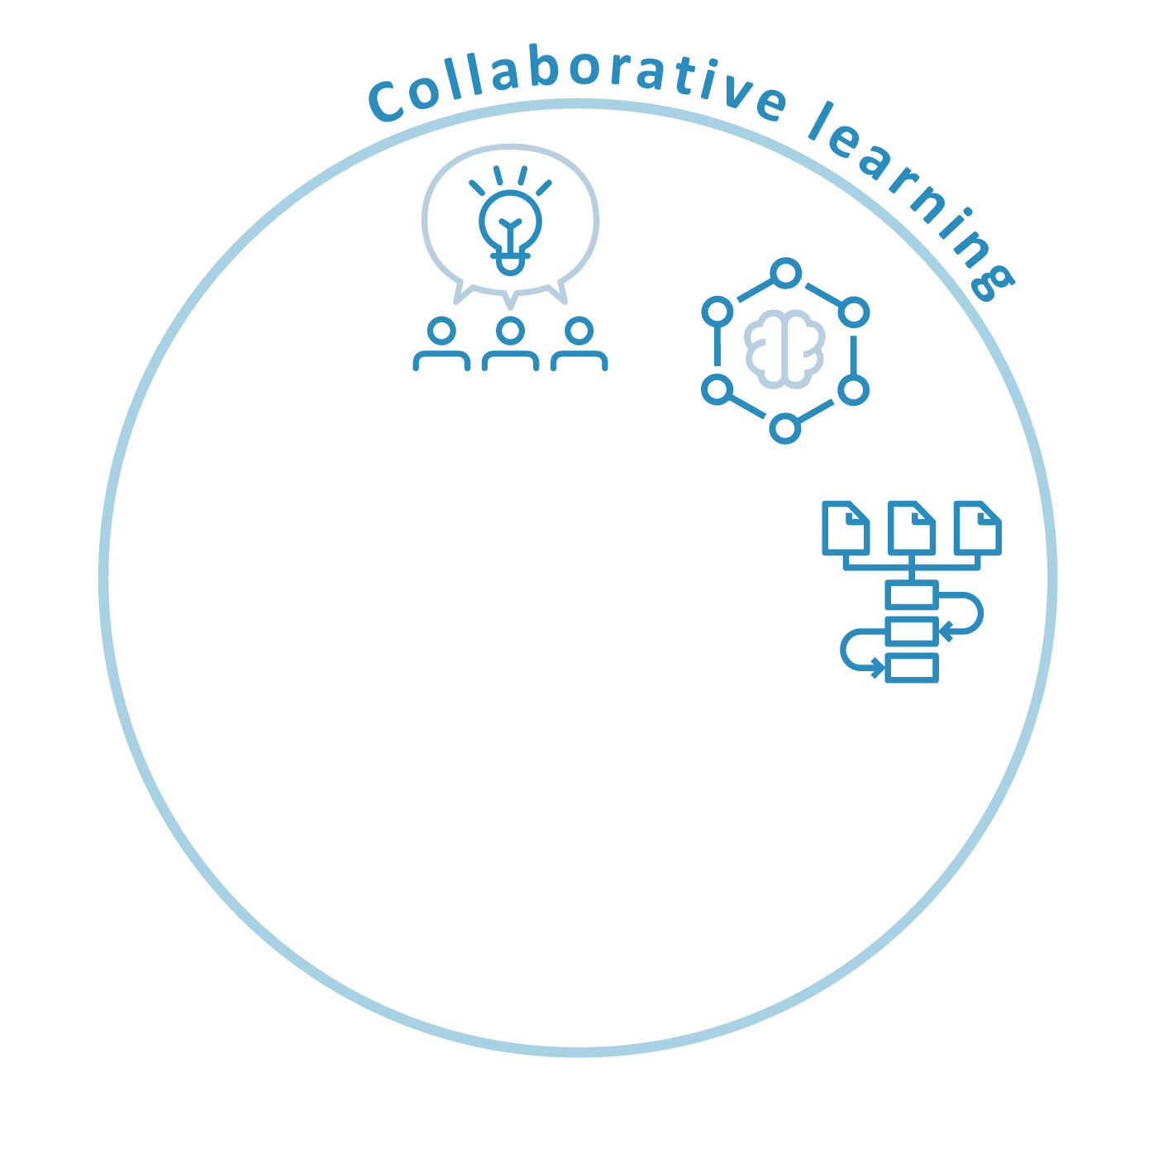

Point focal
Notes:
Pour revenir à l'importance de cette pratique réflexive comme point focal.

Slide 41

Pour conclure cette partie
Différents concepts comme témoins d’une transition.
Créer un langage commun pour s’orienter dans cette transition.
Un résultat préliminaire, un premier marchepied.
Invitation à poursuivre cette réflexion.

Slide 42
En pratique

Slide 43
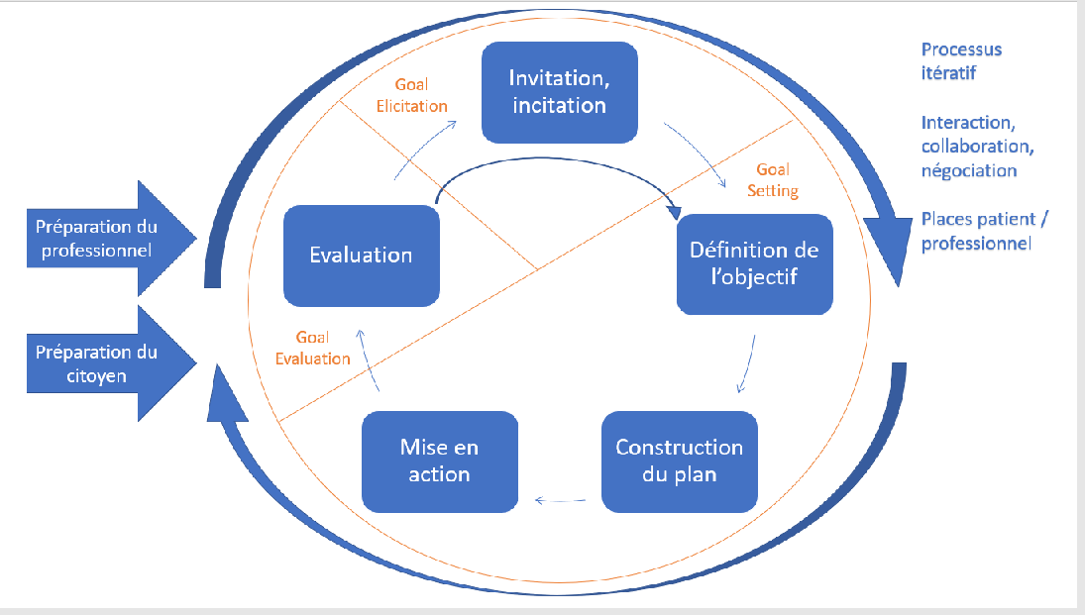
Boeykens D, Boeckxstaens P, De Sutter A, Lahousse L, Pype P, De Vriendt P, et al. (2022); Goal-oriented care for patients with chronic conditions or multimorbidity in primary care: A scoping review and concept analysis. PLoS ONE 17(2): e0262843. https://doi.org/10.1371/journal.pone.0262843

Slide 47
Communication et Ajustement entre professionnels

Slide 49
OUTILS pour aborder les objectifs de vie avec le patient / l’usager

Slide 50

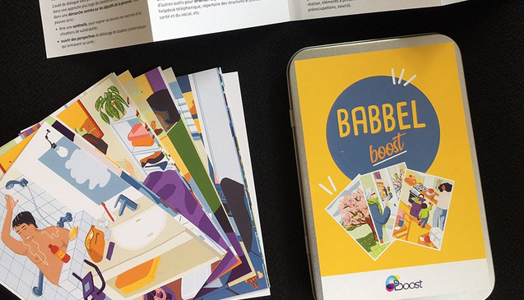

Babbel Boost
Public cible = patient avec multimorbidités et en situation complexe
« Cet outil de dialogue a été élaboré avec des professionnel·le·s de la santé et du social, des chercheurs ainsi que des patients et leurs proches. Il vise à ouvrir le dialogue, à prendre un temps pour identifier ce qui est important pour la personne que vous accompagnez et à cibler les dimensions auxquelles accorder une attention particulière pour améliorer sa qualité de vie. »
https://brusano.brussels/services/aide-a-la-consultation/

Slide 51
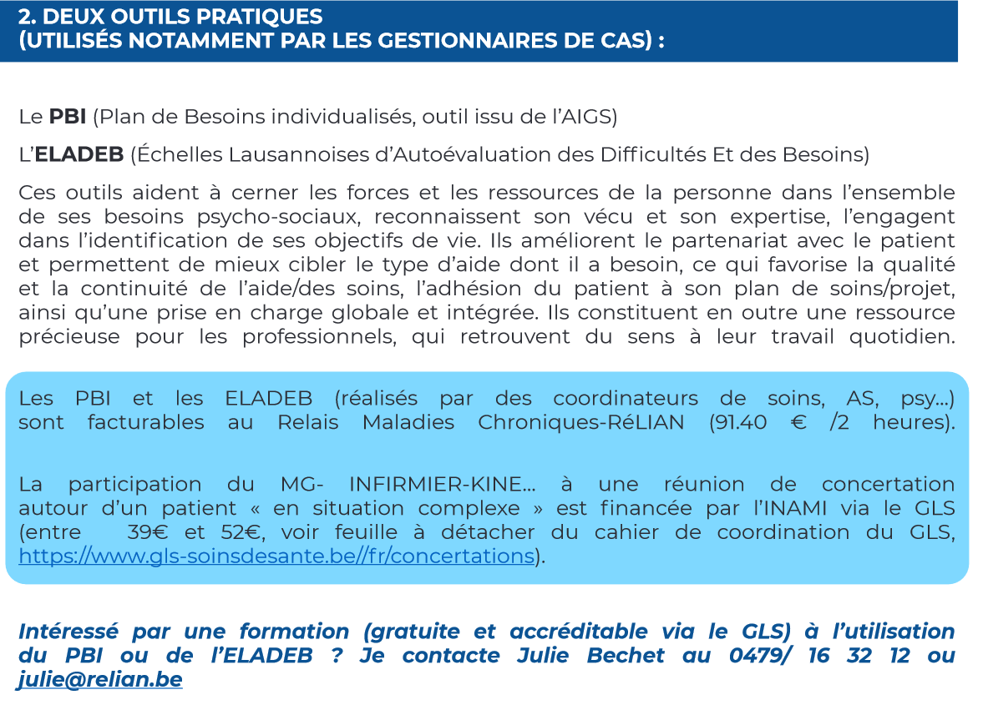


Slide 52
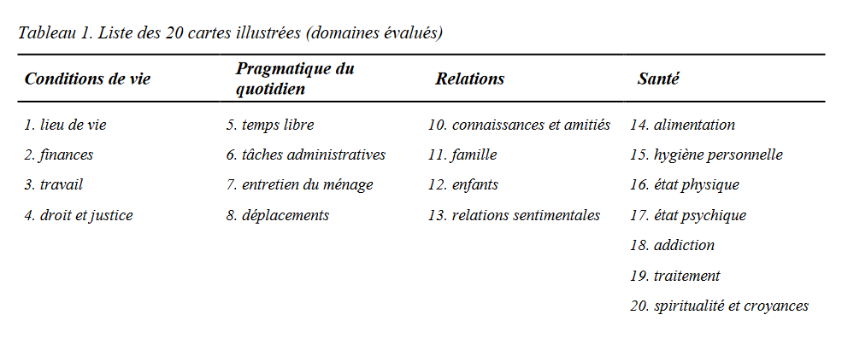
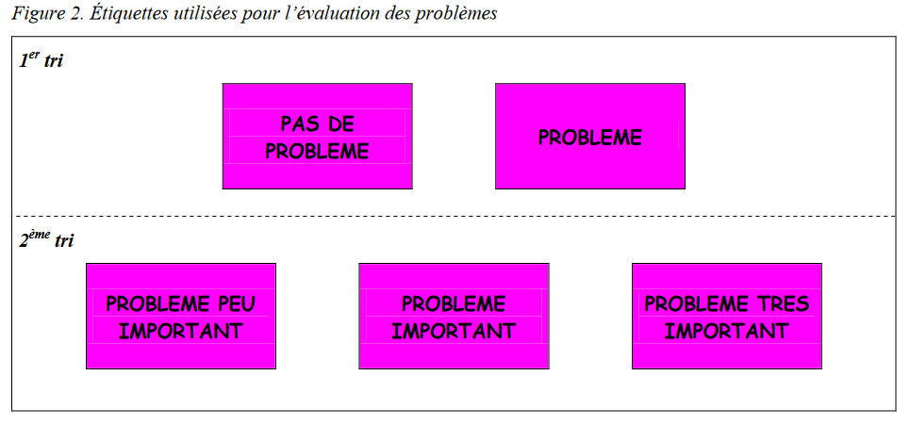
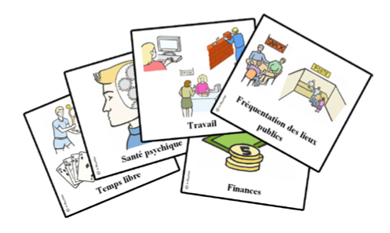
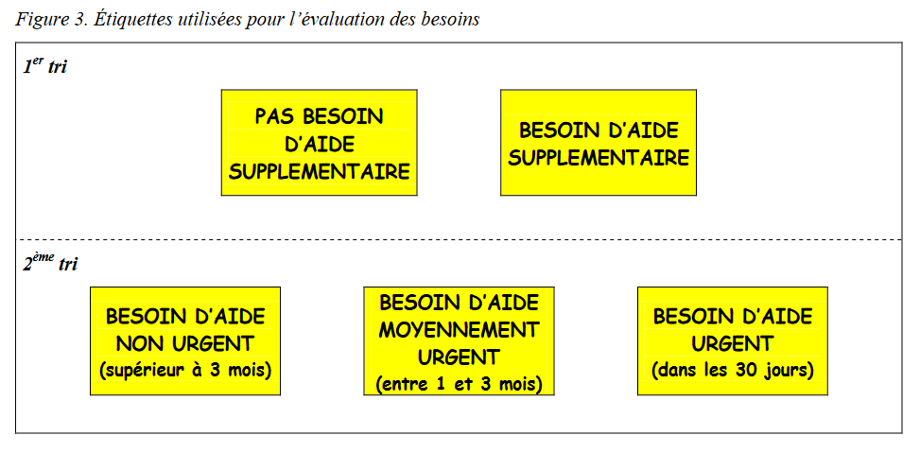
ELADEB

Slide 53

ELADEB :
Outil développé par le service de psychiatrie sociale du centre hospitalier de Lausanne
Public cible : patients souffrant de troubles psychiatriques dans el cadre de la réhabilitation psychosociale – mais cela semble adaptable à d’autres type de problèmes
« Evaluer correctement les besoins c’est opérer une forme de prévention. En optant pour une vision centrée sur le patient, on met l’accent sur la ressource motivationnelle. Quand un patient exprime ses besoins, il signifie en parallèle aux équipes son accord pour qu’elles interviennent, l’aident, le stimulent ou l’accompagnent. L’évaluation des besoins est une démarche motivationnelle qui doit débuter un suivi, et être répétée dans le temps, autant pour mesurer le chemin parcouru que pour vérifier l’adéquation des buts à la situation
psychosociale actuelle. »
https://ateliers-rehab.ch/docs/eladeb/ELADEB_Manuel.pdf

Slide 54
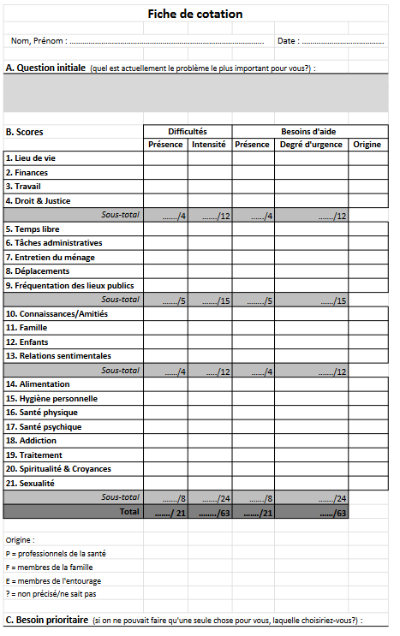

Slide 55
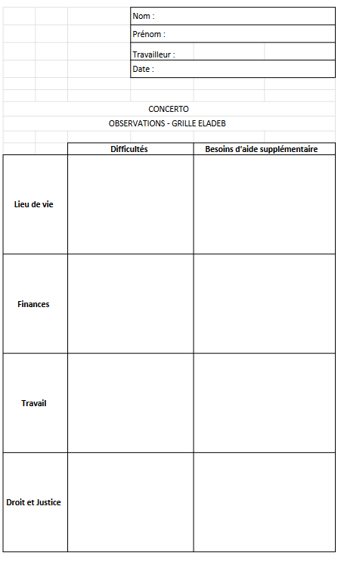

Slide 56
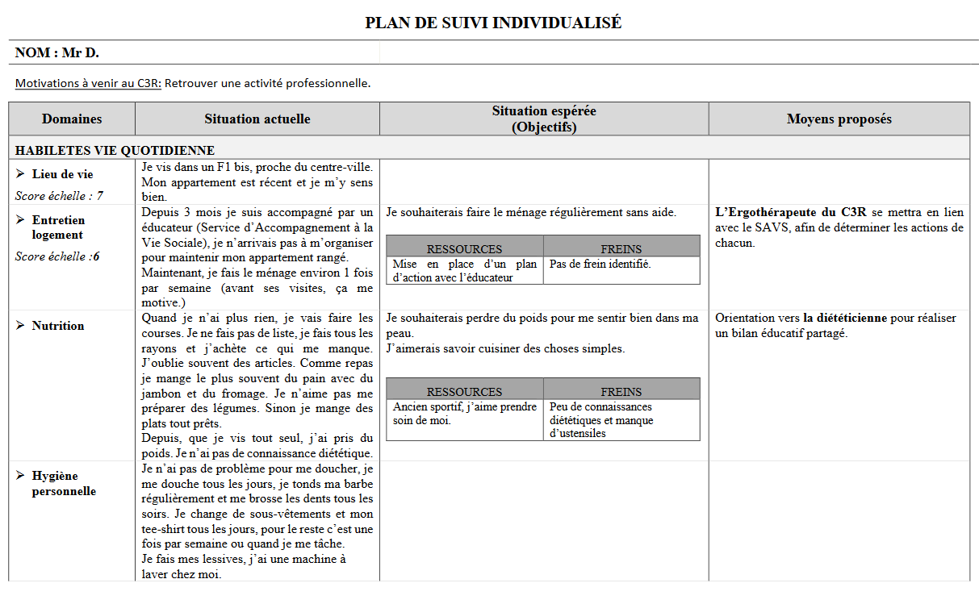

Slide 57
Plan de Soins Individualisé
Outil d’évaluation initiale puis régulière lors d’un parcours de réhabilitation psycho-sociale – Centre de ressource et de réhabilitation de Grenoble
Public cible: personnes souffrant de troubles psychiques – mais l’outil semble transposable à d’autres types de difficultés
  Un entretien semi structuré - 2 heures → Transcription → Relecture et adaptation avec le patient – 1h → Présentation en équipe pluridisciplinaire pour définition des aides mises en place → présentation à patient et son entourage
  Réévaluation régulière
https://centre-ressource-rehabilitation.org/le-plan-de-suivi-individualise-psi
https://centre-ressource-rehabilitation.org/IMG/pdf/psi_d_002_.pdf

Slide 58
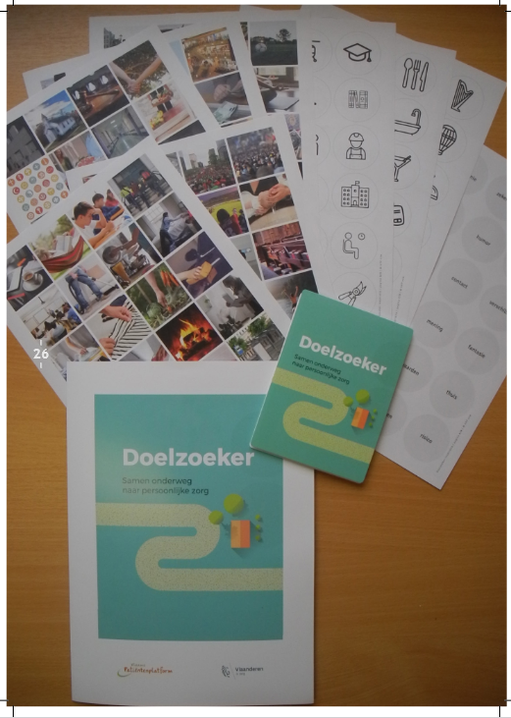
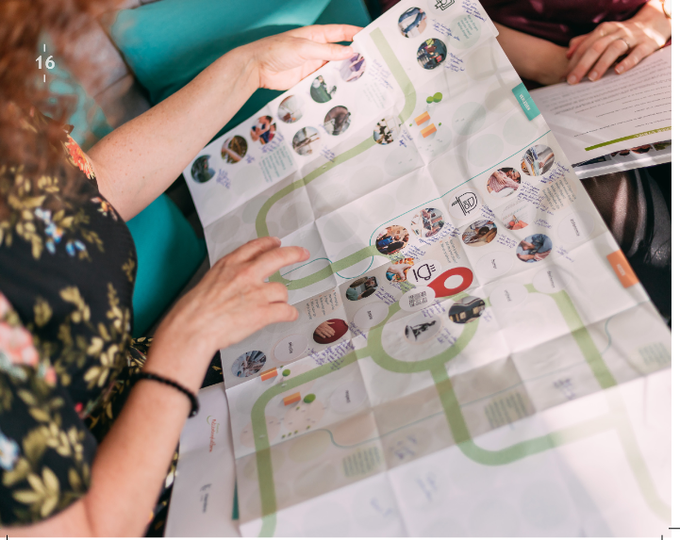

Slide 59

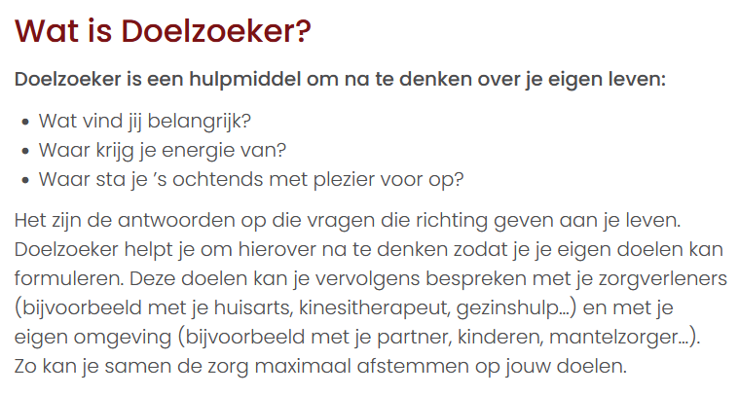
Doel Zoeker
« Le ‘chercheur d'objectifs’ est un outil pour réfléchir à votre propre vie :
  Qu'est-ce que vous trouvez important ?
  Qu'est-ce qui vous donne de l'énergie ?
  Pour quoi aimez-vous vous lever ?
Ce sont les réponses à ces questions qui donnent une direction à votre vie.
Doelzoeker vous aide à y réfléchir afin que vous puissiez formuler vos propres objectifs. Vous pouvez ensuite discuter de ces objectifs avec vos prestataires de soins (par exemple, votre médecin généraliste, votre kinésithérapeute, votre aide familiale...) et avec votre entourage (par exemple, votre partenaire, vos enfants, votre aidant proche...). De cette façon, ensemble, vous pouvez orienter au maximum les soins en fonction de vos objectifs. »
Créé par la Vlaamse Patienten Platform
Public-cible: toute personne qui a besoin d’aide en santé au sens large
Peut être rempli seul, ou accompagné par un aidant informel ou professionnel
Reprend le passé, le présent et le futur, relève aussi les ressources personnelles (talents, centres d’intérêt, réseau …)
https://vlaamspatientenplatform.be/nl/doelzoeker

Slide 60
Anamnèse infirmière selon Virginia Henderson
BESOIN DE RESPIRER
BESOIN D'ELIMINER (digestif, urinaire, transpiration, règles, …)
BESOIN DE BOIRE ET MANGER
BESOIN DE BOIRE ET MANGER
BESOIN DE DORMIR ET SE REPOSER
BESOIN DE SE VETIR ET SE DEVETIR
BESOIN DE MAINTENIR LA TEMPERATURE DU CORPS DANS LES LIMITES NORMALES
BESOIN D’ETRE PROPRE ET PROTEGER SES TEGUMENTS
BESOIN D'EVITER LES DANGERS (chutes, brulures, accidents, ..) → sens, état d’éveil mental, …
BESOIN DE COMMUNIQUER AVEC SES SEMBLABLES
BESOIN DE PRATIQUER SA RELIGION OU D'AGIR SELON SES CROYANCES ET SES VALEURS
BESOIN DE S'OCCUPER DE FACON A SE SENTIR UTILE
BESOIN DE SE RECREER (loisirs, détente, …)
BESOIN D'APPRENDRE
    Questions au patient
    Observations de l’infirmier.e

Slide 61
Et encore tellement d’autres…
PBI
ICOPE
COMETE
ENEO-Carnet de vie
Carnet Choix lieu de vie
KAWA
MCRO
OTHOPE
CLEVER
…
Grille d’analyse en cours
Pour faciliter le choix par les équipes sur le terrain
(objectif: mi-2023; diffusion via site internet)
Projet FMM-CSF/GOC

Slide 62
Implémentation

Slide 63
Mise en pratique: projets soutenus
Institution | Projet | Public cible
Maison Médicale La Passerelle | Utilisation outil individuel de définition des objectifs prioritaires et plan de soins en fonction – lancement par des infi puis élargissement aux autres professions de l’équipe | Personnes adultes et âgées avec maladies chroniques et prise en charge régulière infi – Liège quartier urbain
Patchwork | Faire émerger des objectifs de vie et facteurs de motivation à l’aide d’un travail théatral | Public dépendant à l’alcool – Brabant Wallon
Senoah | Développement de 2 outils d’aide à la décision quant au choix du type de milieu de vie | Personnes âgées en perte d’autonomie - Wallonie
Ergo2.0 | Test de l’App ICOPE pour identifier les priorités et auto-détecter les facteurs de fragilité à domicile | Personnes âgées à domicile - Bruxelles
Centre de santé La Chenevière | Développement de procédures et outils pour orienter la prise en charge sur les objectifs prioritaires | Public-cible de démarrage du projet : Personnes avec douleurs chroniques et usage des dérivés morphiniques – Marcinelle (Hainaut)
Fédération des Maisons médicales | Soutenir le développement du GOC auprès des MM | Professionnels des MM – Bxl et Wallonie
CSàD : Centrale de soins à Domicile | Inclusion d’un approche Montessori dans le service aux personnes : formations des aides à domicile | Public final: personnes âgées en perte d’autonomie. Public intermédiaire: aides à domicile. - Bruxelles
Société Scientifique de Médecins Générale, Branche « médecins coordinateurs de MRS » | Projet pilote dans une MRS pour introduction d’une méthode de définition des objectifs prioritaires de la personne et plan de soins plurisciplinaires en fonction | Personne âgée en MR (y compris démentes) – 1 MRS
Enéo | Développement d’un outil « carnet de vie » permettant de définir (soi-même) les priorités de vie de manière globale en troisième et quatrième âge | Personnes 65+ - Bxl et Wallonie
Antenne Tournesol (Maison Médicale) | Déeloppement de la démarche « GOC » auprès des publics en besoin de soins réguliers | Personnes âgées 70+, maladies chroniques – Jette (Bruxelles)
Infirmiers de Rue et autres associations de Housing First | Accompagnement de personnes souffrant d’isolement et de troubles psychiques : individuel et activités communautaires | Public ex-sans abris cumulant troubles psychiques et addictions - Bruxelles
Everecity | Préparation d’un habitat groupé pour seniors en intégrant les principes Montessori | Public final: futurs habitants de l’habitat groupé social. Public intermédiaire : concepteurs de l’habitat

Slide 64
Institution | Projet | Public cible
Maison Médicale La Passerelle | Utilisation outil individuel de définition des objectifs prioritaires et plan de soins en fonction – lancement par des infi puis élargissement aux autres professions de l’équipe | Personnes adultes et âgées avec maladies chroniques et prise en charge régulière infi – Liège quartier urbain
Patchwork | Faire émerger des objectifs de vie et facteurs de motivation à l’aide d’un travail théatral | Public dépendant à l’alcool – Brabant Wallon
Senoah | Développement de 2 outils d’aide à la décision quant au choix du type de milieu de vie | Personnes âgées en perte d’autonomie - Wallonie
Ergo2.0 | Test de l’App ICOPE pour identifier les priorités et auto-détecter les facteurs de fragilité à domicile | Personnes âgées à domicile - Bruxelles
Centre de santé La Chenevière | Développement de procédures et outils pour orienter la prise en charge sur les objectifs prioritaires | Public-cible de démarrage du projet : Personnes avec douleurs chroniques et usage des dérivés morphiniques – Marcinelle (Hainaut)
Fédération des Maisons médicales | Soutenir le développement du GOC auprès des MM | Professionnels des MM – Bxl et Wallonie
CSàD : Centrale de soins à Domicile | Inclusion d’un approche Montessori dans le service aux personnes : formations des aides à domicile | Public final: personnes âgées en perte d’autonomie. Public intermédiaire: aides à domicile. - Bruxelles
Société Scientifique de Médecins Générale, Branche « médecins coordinateurs de MRS » | Projet pilote dans une MRS pour introduction d’une méthode de définition des objectifs prioritaires de la personne et plan de soins plurisciplinaires en fonction | Personne âgée en MR (y compris démentes) – 1 MRS
Enéo | Développement d’un outil « carnet de vie » permettant de définir (soi-même) les priorités de vie de manière globale en troisième et quatrième âge | Personnes 65+ - Bxl et Wallonie
Antenne Tournesol (Maison Médicale) | Déeloppement de la démarche « GOC » auprès des publics en besoin de soins réguliers | Personnes âgées 70+, maladies chroniques – Jette (Bruxelles)
Infirmiers de Rue et autres associations de Housing First | Accompagnement de personnes souffrant d’isolement et de troubles psychiques : individuel et activités communautaires | Public ex-sans abris cumulant troubles psychiques et addictions - Bruxelles
Everecity | Préparation d’un habitat groupé pour seniors en intégrant les principes Montessori | Public final: futurs habitants de l’habitat groupé social. Public intermédiaire : concepteurs de l’habitat

Slide 65
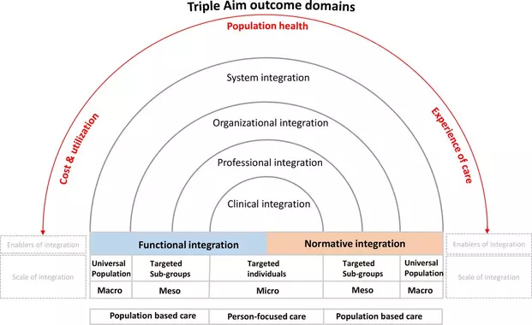
GOC au niveau des professionnels et des organisations
Favoriser l’intégration des intervenants sociaux et de l’aide/soins
Faciliter la communication et le partage d’informations entre professionnels
Développer une vision centrée sur le GOC au sein de l’organisation
  Et la partager avec d’autres organisations
Investir dans des outils et des formations, de préférence pluridisciplinaire, au niveau de l’organisation
Steele Gray C, et al. Goal-Oriented Care: A Catalyst for Person-Centred System Integration. International Journal of Integrated Care, 2020; 20(4): 8, 1–10. DOI: https://doi.org/10.5334/ijic.5520

Slide 66
Lien GOC-Situation complexe-intégration des soins
Analyse SWOT par projet
Steele Gray C, et al. Goal-Oriented Care: A Catalyst for Person-Centred System Integration. International Journal of Integrated Care, 2020; 20(4): 8, 1–10. DOI: https://doi.org/10.5334/ijic.5520

Slide 67
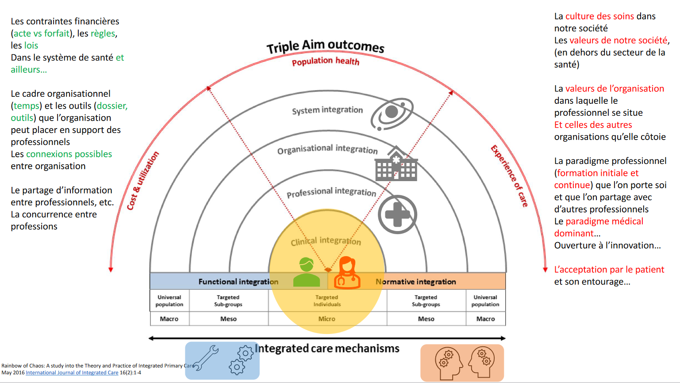

Slide 68
Perspectives

Slide 69
Perspectives
Accompagner le changement de paradigme à différents niveaux
  Suivi des projets actuels
  Lancement 2ème phase de recrutement en 2023?
Partage d’expériences
  Via site internet (NL+FR)
    Comprenant articles, témoignages, outils, etc.
  Implémentation dans l’enseignement
  Recherches
    Au plus proche du terrain d’expérimentation
  Réflexions éthiques

Slide 70
Merci pour votre attention!
Au plaisir d’en discuter!
jlbelche@uliege.be
Isabelle.heymans@uliege.be
https://www.fondsdanieldeconinck.be/fr/

